Slide 1


Svalová soustava - ploštěnci až měkkýši
Tematická oblast | Biologie – biologie živočichů
Datum vytvoření | 9. 9. 2012
Ročník | 3. ročník čtyřletého G a 7. ročník osmiletého G
Stručný obsah | Prezentace ke svalové soustavě doprovázená otázkami k procvičení.
Způsob využití | Postupně procházíme listy prezentace . Úkoly jsou součástí prezentace.
Autor | RNDr. Ilona Houšková
Kód | VY_ 32_ INOVA CE_ 32_BHOU12
Gymnázium a Jazyková škola s právem státní jazykové zkoušky Zlín

Slide 2
Svaly bezobratlých
Svaly bezobratlých jsou uspořádány v podkožní svalový vak.
Vak je tvořen hladkou svalovinou a rozpadá se na tyto svalové vrstvy: podélná, okružní a příčná.
Podkožní svalový vak kromě pohybu zabezpečuje i pohyb tělních tekutin.
U bezobratlých s končetinami se rozpadá podkožní vak na jednotlivé svazky svalů a hladká svalovina je nahrazena svaly příčně pruhovanými.

Slide 3
Svaly bezobratlých
Odpovězte, jak pracují svaly bezobratlých?
Vrstvy svalů pracují protichůdně (= antagonisticky):
při stahu podélné svaloviny se pasívně napíná ochablá okružní svalovina (tělní článek se zkracuje a tlakem tělní tekutiny rozšiřuje),
při stahu okružní svaloviny se pasívně natahuje podélná svalovina (článek se prodlužuje).
Vzájemné zastoupení vrstev určuje charakter pohybu.

Slide 4
Řešte úkoly:
Úkoly
Popište stavbu podkožního svalového vaku bezobratlých.
Jaké zabezpečuje další funkce?
Řešení
Je tvořen hladkou svalovinou a rozpadá se na tyto svalové vrstvy: podélná, okružní a příčná.
Kromě pohybu zabezpečuje i pohyb tělních tekutin.

Slide 5
Jaká je stavba svalové soustavy ploštěnců a hlístic?
PLOŠTĚNCI
Je vytvořen podkožní svalový vak se svalovými pruhy ve směru podélném, příčném i okružním.
HLÍSTICE
Platí totéž, co u ploštěnců.
Převládá podélná svalovina (mrskavý pohyb).
Notes:
Yoruno http://upload.wikimedia.org/wikipedia/commons/e/ee/Aplysina_aerophoba.jpg

Slide 6
MĚKKÝŠI
Orgánem pohybu je svalnatá noha na břišní straně těla (suchozemští plži).
Pohyb se uskutečňuje vlnovitým smršťováním svalstva a vylučováním hlenu.
Do mezibuněčných dutinek je vháněna hemolymfa a noha tak mohutní a tvrdne.

Slide 7
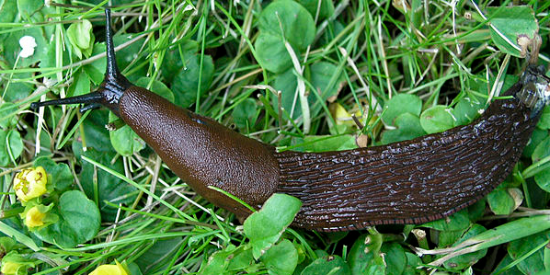
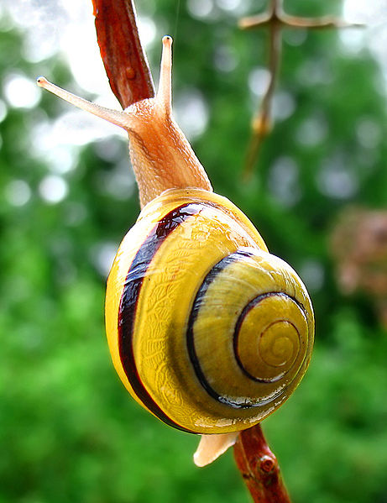
Příklady suchozemských plžů
Plzák španělský
Obr. 1
Páskovka keřová
Obr. 2

Slide 8
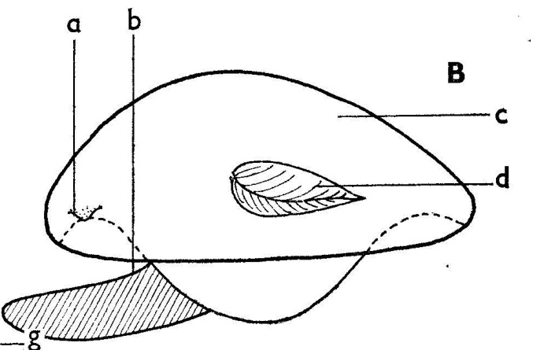

MĚKKÝŠI
U plovoucích druhů se může noha měnit v ploutvičky, u hlavonožců přeměněna v ramena a svalnatou nálevku.
Mlži Hlavonožci
Obr. 3 a 4
b) noha b) přeměněná noha

Slide 9
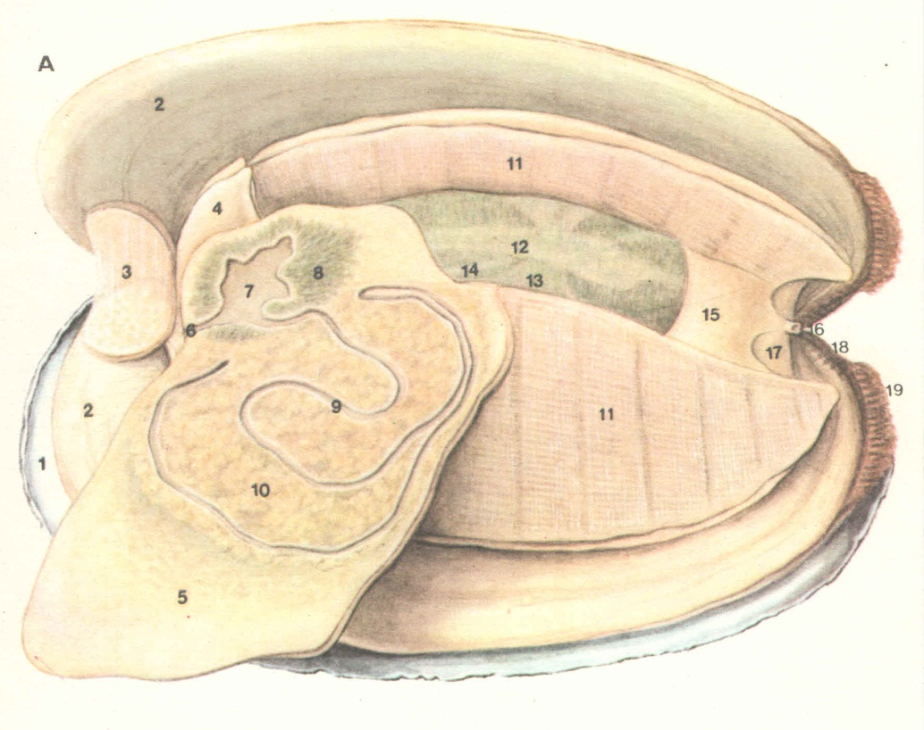
MĚKKÝŠI - mlži
Svaly dále slouží ke svírání lastur. Probíhají napříč a upínají se na vnitřní stranu lastur.
Popis obrázku:
lastura
plášť
přední svěrací sval
noha
zatahovač nohy
zadní svěrač
Obr. 5

Slide 10
Řešte úkoly:
Úkoly
Vyjmenuj typy svalů u mlžů.
Jaký je princip pohybu u měkkýšů?
Řešení
Jsou to: noha (pohyb), přední a zadní svěrací sval a zatahovač nohy.
Pohyb se uskutečňuje vlnovitým smršťováním svalstva a vylučováním hlenu.

Slide 11
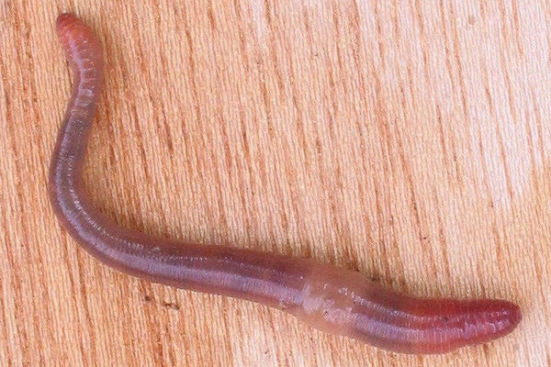
KROUŽKOVCI
Je vytvořen podkožní svalový vak z hladké svaloviny, který tvoří více vrstev (okružní, diagonální a podélné svaly).
Všechny tři typy jsou zastoupeny rovnoměrně u máloštětinatců, tak vzniká peristaltický pohyb.
Vlnovitě se šíří kontrakce a relaxace po celé délce těla.
Obr. 6
Notes:
RASBAK. http://commons.wikimedia.org [online]. [cit. 9.9.2012]. Dostupný na WWW: <http://commons.wikimedia.org/wiki/File:Mestpier_volwassen.jpg?uselang=cs>.

Slide 12
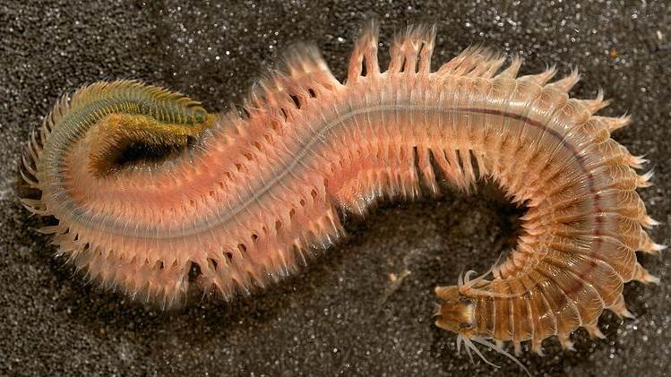
KROUŽKOVCI
K pohybu jsou jako pomocné pohybové ústroje vyvinuty:
u máloštětinatců štětinky,
u mnohoštětinatců parapodia (nesou i žábry a smyslové orgány).
Obr. 7: parapodia nereidky
Dále se vytvářejí i specializované svaly např. pro zatahování hltanu.

Slide 13
Řešte úkol:
Úkol
Jakým způsobem se pohybují máloštětinatci a proč?
Řešení
Okružní, diagonální a podélné svaly jsou zastoupeny rovnoměrně a vzniká peristaltický pohyb.
Kontrakce se šíří po celé délce těla.

Slide 14
Použité zdroje
KUNST, Miroslav; ZPĚVÁK, Jaromír. Atlas bezobratlých. Praha: SNP, 1978, ISBN 14-700-78.
KUBIŠTOVÁ, Iva; JŮVOVÁ, Alena. Přehled zoologie. Brno: Paido, 1984, ISBN 80-901737-4-8.
ALTMANN, Antonín; KUBÍKOVÁ, Marie, Biologický náčrtník – zoologie. Praha: SPN, 1971.
KNOZ, Jan. Obecná zoologie II. Praha: SPN, 1979, ISBN 17-117 79.
Obr. 1: SVENSSON, Håkan. http://commons.wikimedia.org [online]. [cit. 9.9.2012]. Dostupný podle licence Creative Commons na WWW: <http://commons.wikimedia.org/wiki/File:Arion_vulgaris_3.jpg>.
Obr. 2: MAX, Mad. http://cs.wikipedia.org [online]. [cit. 9.9.2012]. Dostupný podle licence Creative Commons na WWW: <http://cs.wikipedia.org/wiki/Soubor:Snail-WA_edit02.jpg>.
Obr. 3-4: převzato z ALTMANN, Antonín; KUBÍKOVÁ, Marie, Biologický náčrtník – zoologie. Praha: SPN, 1971.
Obr. 5: převzato z KUNST, Miroslav; ZPĚVÁK, Jaromír. Atlas bezobratlých. Praha: SNP, 1978, ISBN 14-700-78.
Obr. 6: RASBAK. http://commons.wikimedia.org [online]. [cit. 9.9.2012]. Dostupný podle licence Creative Commons na WWW: <http://commons.wikimedia.org/wiki/File:Mestpier_volwassen.jpg?uselang=cs>.
Obr. 7: HILLEWAERT, Hans. http://commons.wikimedia.org [online]. [cit. 9.9.2012]. Dostupný podle licence Creative Commons na WWW: <http://commons.wikimedia.org/wiki/File:Nereis_succinea_%28epitoke%29_ColourBalance.jpg>.

